Slide 1
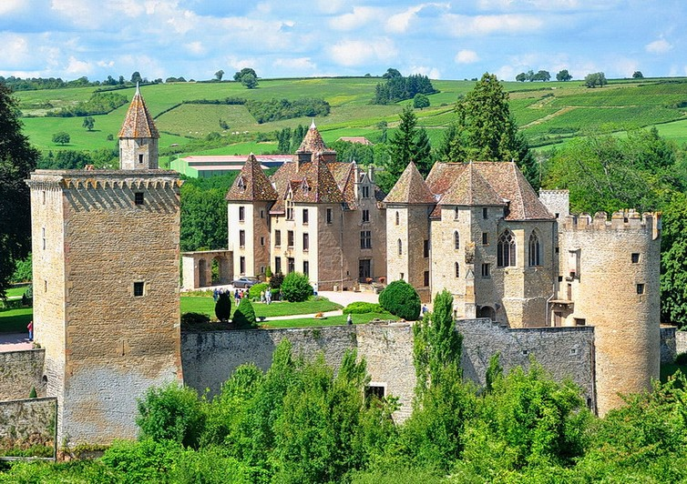
Couches
dép,,, de Saône-et-Loire Bourgogne-Franche-Comté. La commune s'est appelée Couches-les-Mines de 1853 à 1955.
Le château de Couches, dit de Marguerite de Bourgogne fait partie des anciennes forteresses du Duché de Bourgogne.

Slide 2
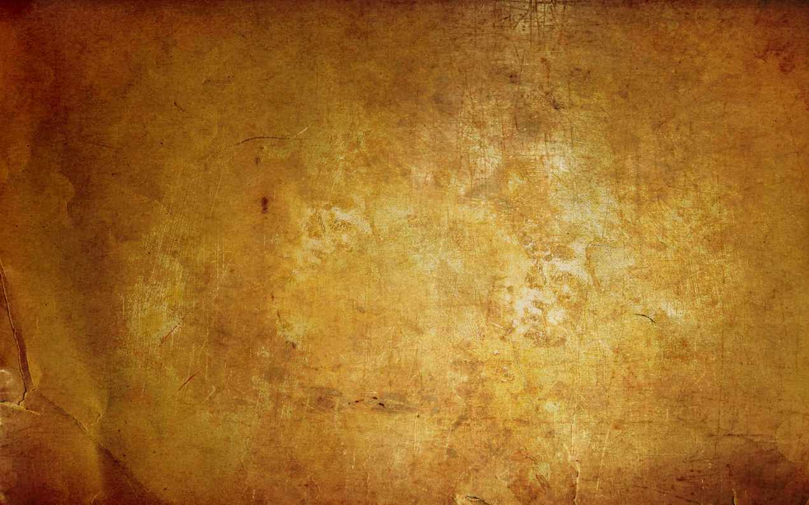
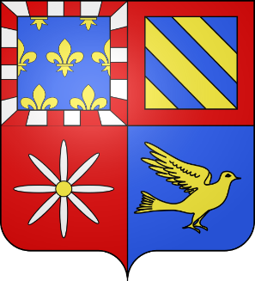
Le mystère de Marguerite de Bourgogne
Marguerite de Bourgogne (fille de Robert II, duc de Bourgogne, et petite-fille de Saint Louis, roi de France) passe une partie de son enfance au château. A 15 ans, Marguerite de Bourgogne épouse Louis, roi de Navarre et futur roi de France.
Répudiée pour adultère en 1314 (avec deux écuyers ) elle est enfermée à la forteresse de Château- Gaillard. Mais selon certains historiens, Marguerite de Bourgogne est recueillie en secret au château de Couches par Marie de Couches, et y serait demeurée jusqu’à sa mort en 1333.

Slide 3
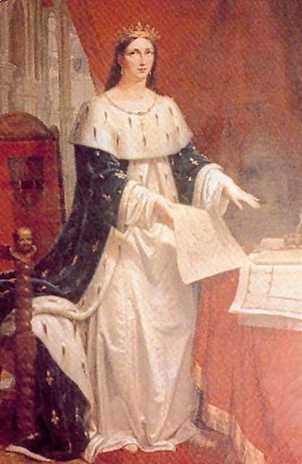
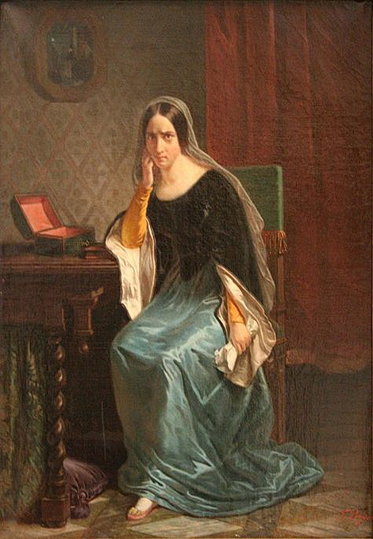
La reine Marguerite de Bourgogne
Marguerite de Bourgogne en prison

Slide 4
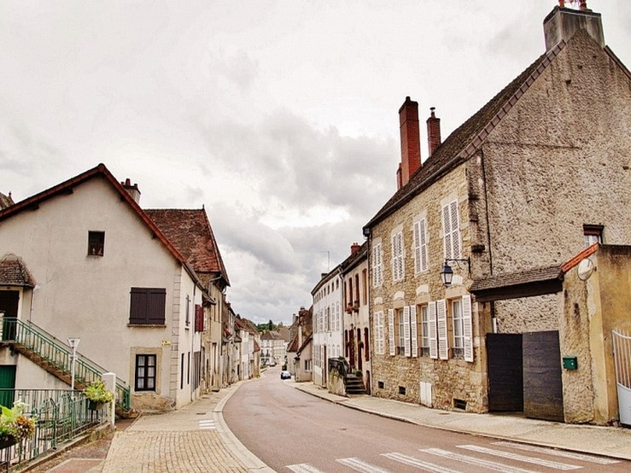
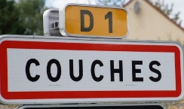
Rue principale de Couches

Slide 5
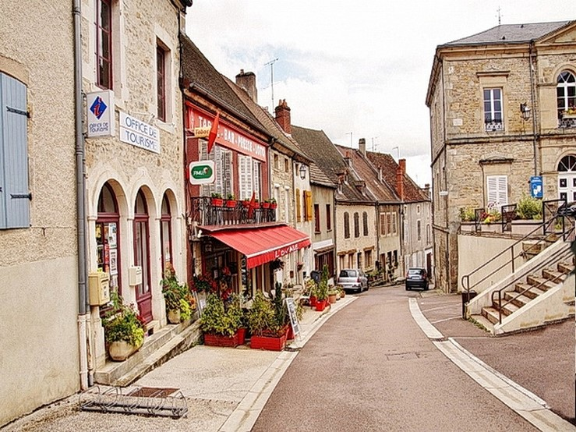
Maisons en pierres tradition vigneronne
du village de Couches

Slide 6
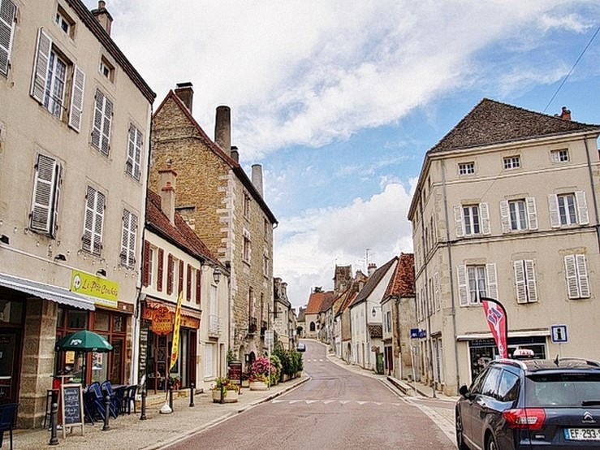

Slide 7
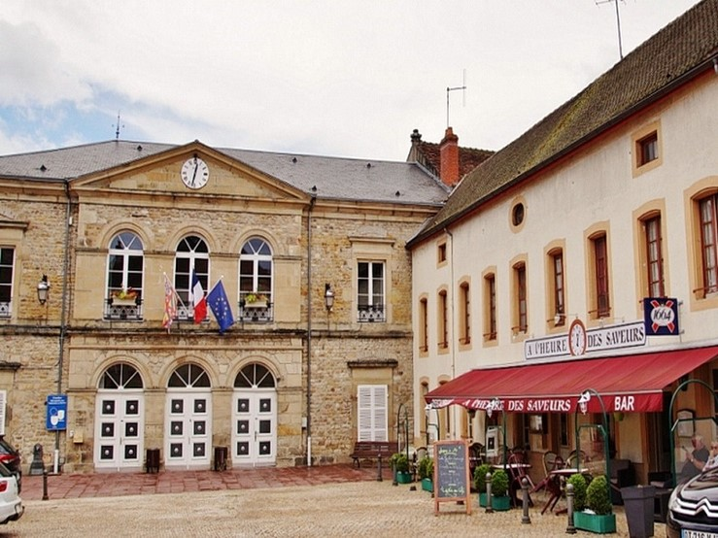
Mairie de Couches

Slide 8
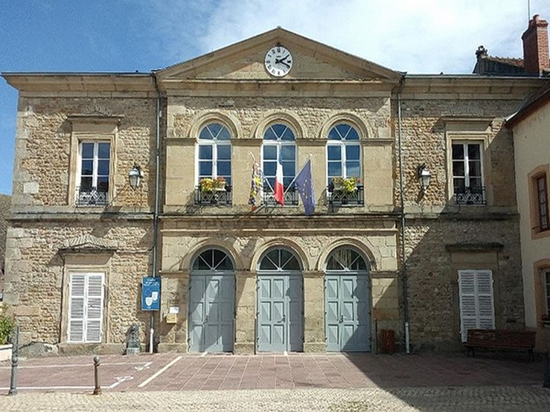
Place de la république

Slide 9
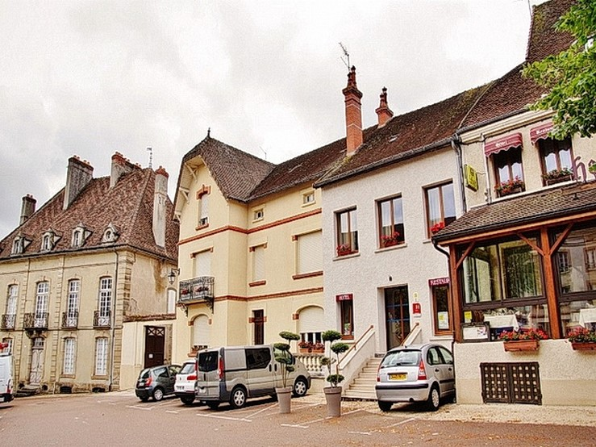

Slide 10
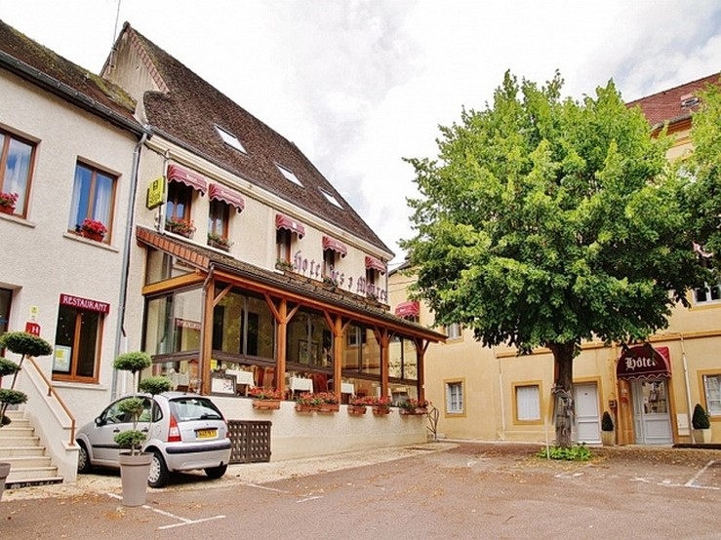
Place de Couches

Slide 11
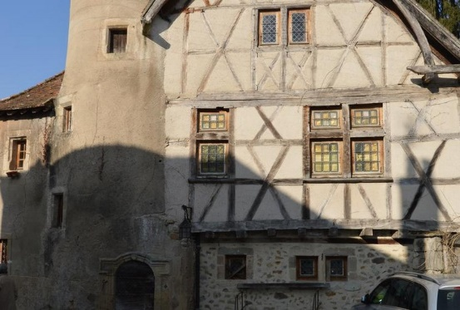
Cette maison fut construite en 1565 pour être la demeure du pasteur qui avait son temple à proximité. (maison des templiers)

Slide 12
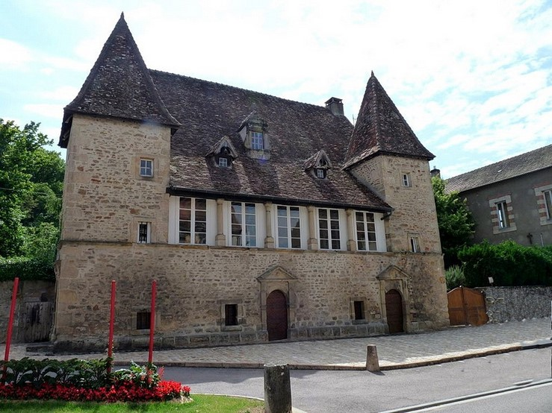
la Maison des Templiers.
devint un hôpital en 1685 (tenu par des religieuses) elle gardera cette fonction jusqu'en 1816.

Slide 13
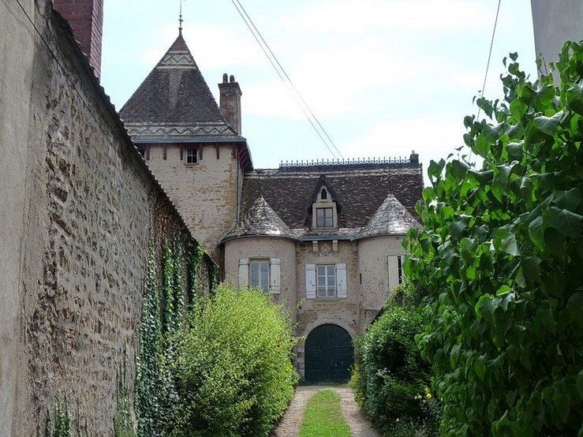
La tour Guérin
Dans la cour, une grosse tour carrée. C’est elle « La Tour Guérin». Visite extérieure uniquement.

Slide 14
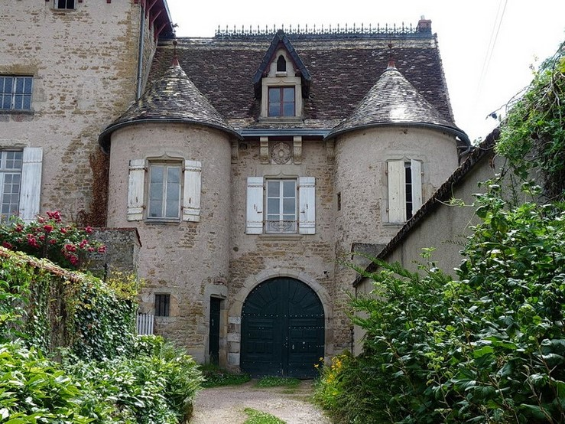
Le bâtiment actuel date du XVe siècle et la toiture en tuiles vernissées du XIXe siècle. A l'entrée, deux petites tours de chaque côté de la porte.

Slide 15
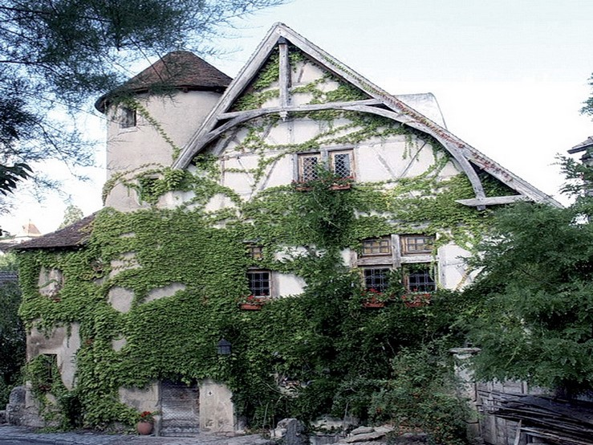
Le vieil hôpital de Couches

Slide 16
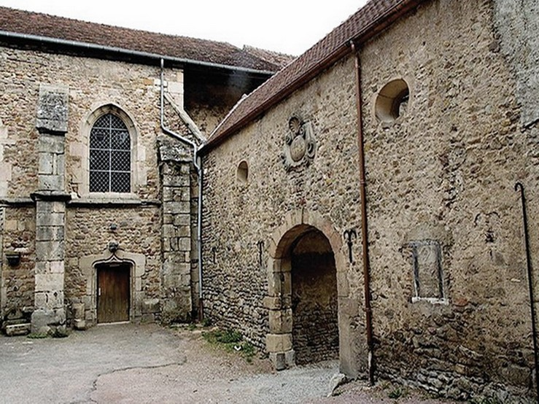
Le Prieuré

Slide 17
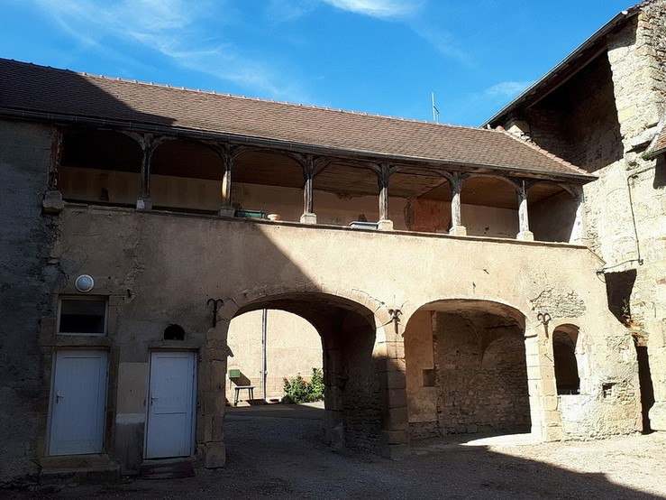
Intérieur du Prieuré

Slide 18
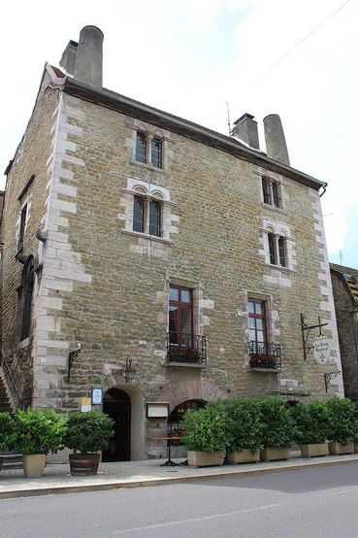
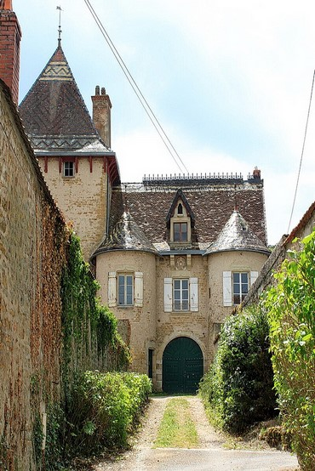
La tour Bajole un très bon restaurant
La tour Guérin

Slide 19
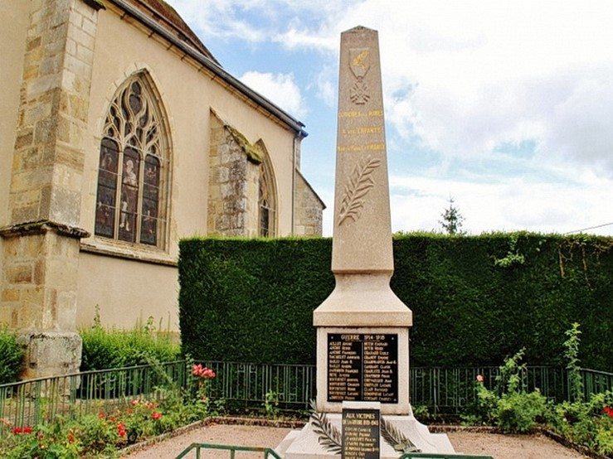

Slide 20
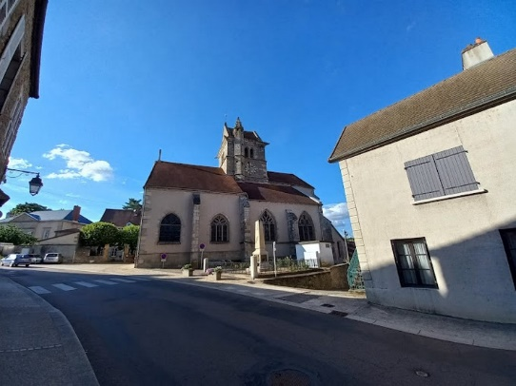
Eglise Saint Martin de Couches
L’église, construite sur un promontoire dominant la vallée de la Vieille à la place d’une église romane, date de 1480.

Slide 21
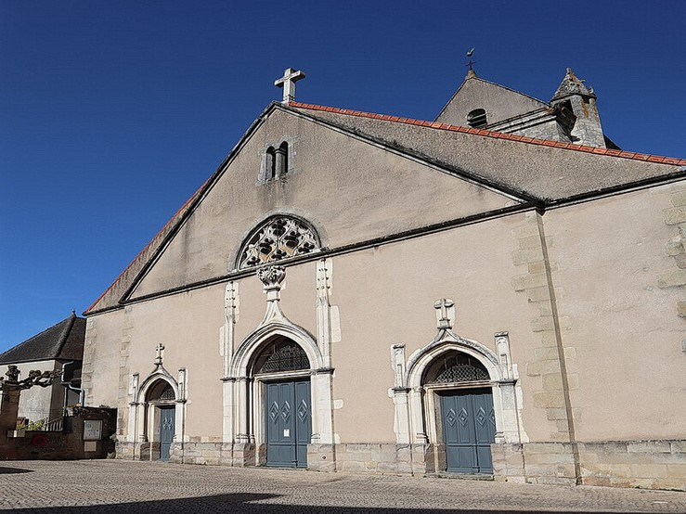
La façade ouvre par 3 portes dont la principale est surmontée d'une sculpture en forme de chou que l'on retrouve souvent dans les décors en Bourgogne ,les portails sont gothique flamboyant

Slide 22
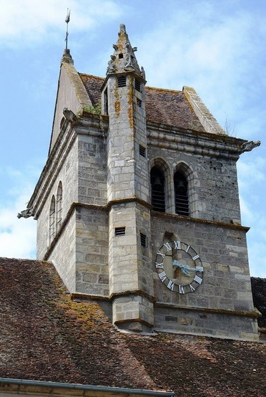
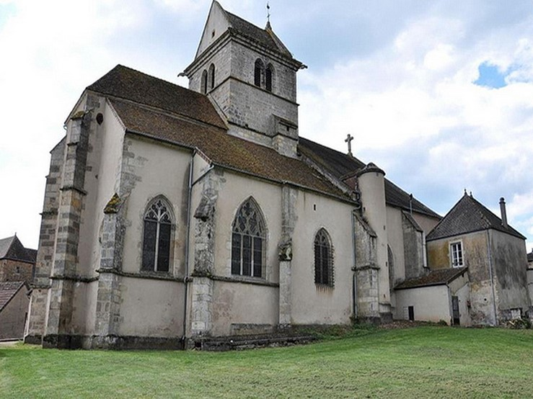
Le clocher a une forme de tour carrée coiffée d'un toit à deux pans . Aux 4 angles des gargouilles ailées et au sud une petite tourelle laissant supposer l'accès à un ancien chemin de guet.

Slide 23
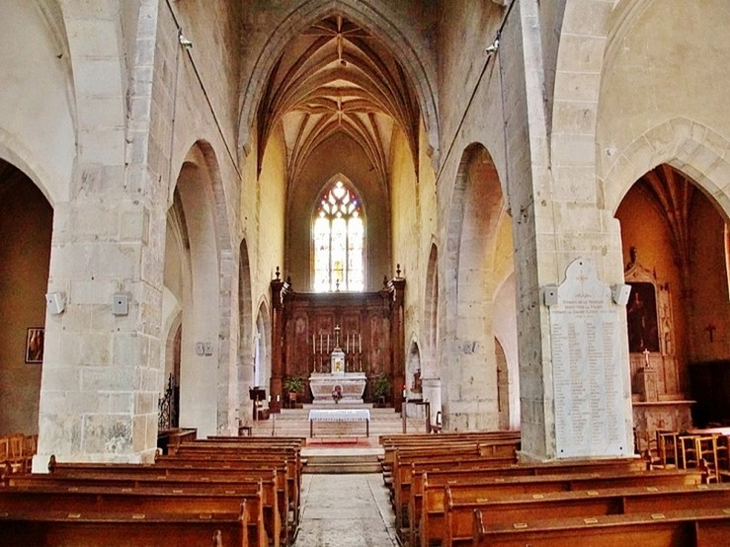
l’intérieur a été restauré en 1840 et l’agrandissement de l'église a été réalisé en 1847.

Slide 24
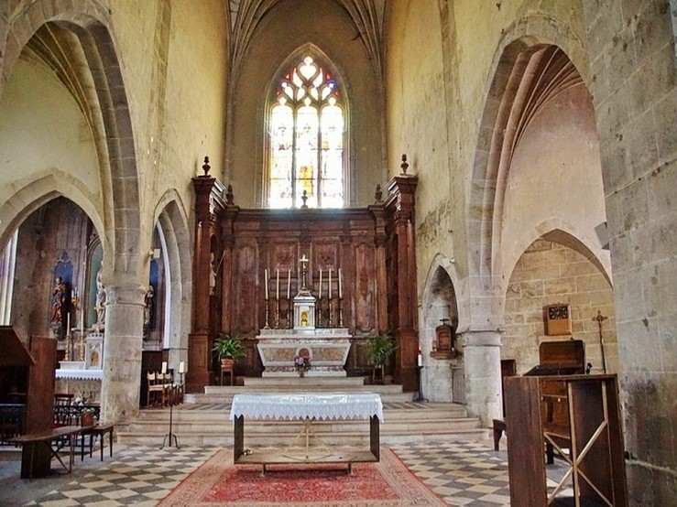
L’église se compose d'une nef flanquée de chapelles reliées entre elles par des arcades en cintre brisé.

Slide 25
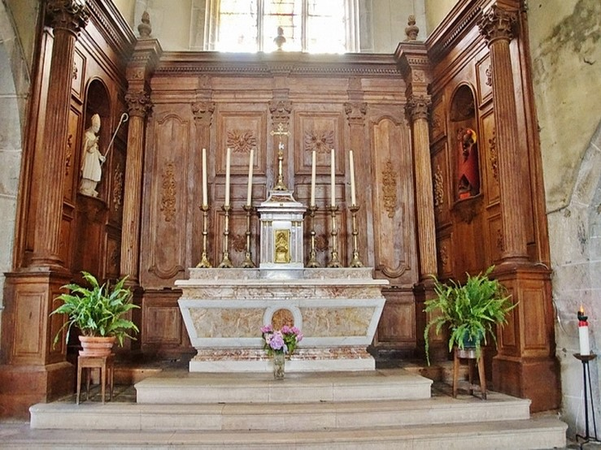
L'autel monumental du chœur est en marbre. La nef, quant à elle, est dallée de pierres gryphées du fait des coquillages apparaissant en blanc sur la couleur grise.

Slide 26
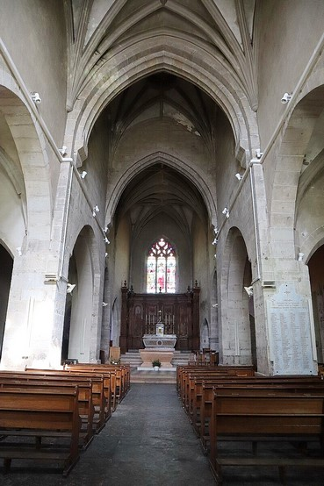
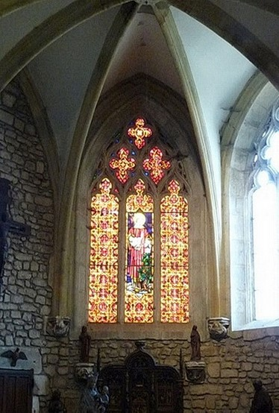
Chacune des chapelles est éclairée par de grandes ouvertures gothiques ayant permis la mise en place de vitraux historiés

Slide 27
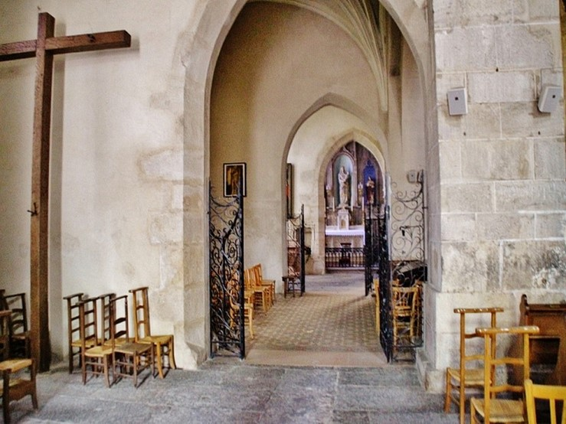
Chapelle dédiée à la Vierge Marie,

Slide 28
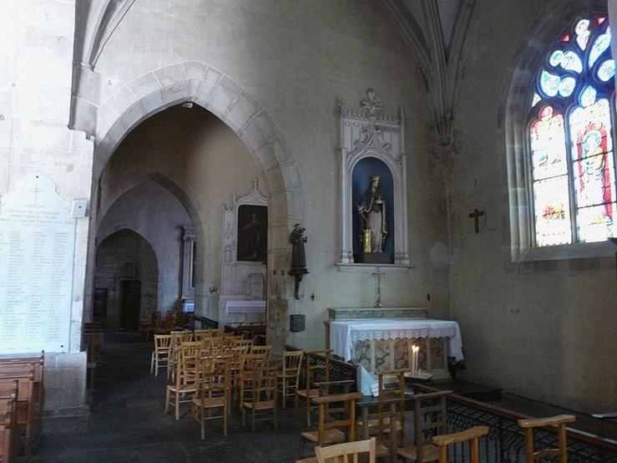
Chapelle Marguerite de Bourgogne

Slide 29
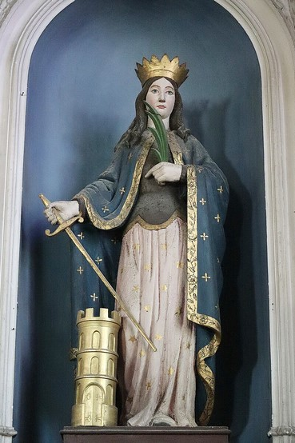
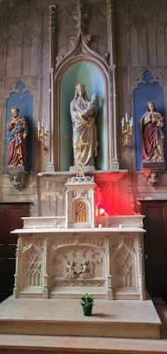

Slide 30
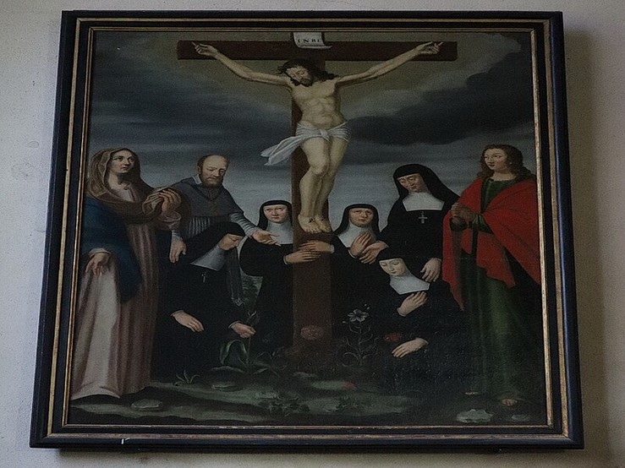
Dans la Chapelle Saint-Philibert une grande toile peinte en 1646 représentant une Crucifixion,

Slide 31
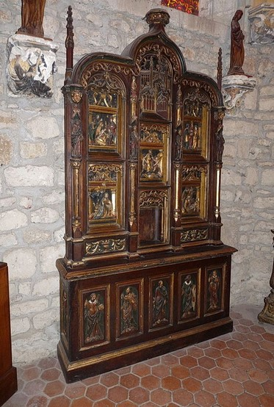
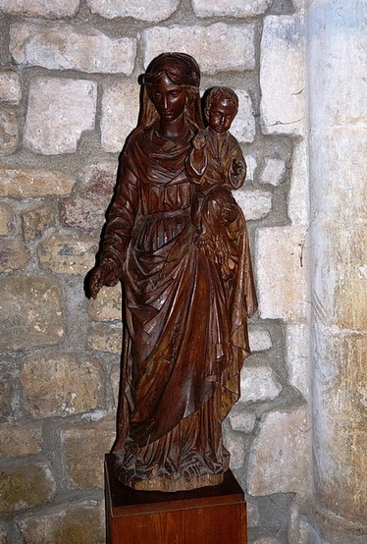
Les boiseries datent de 1695,

Slide 32
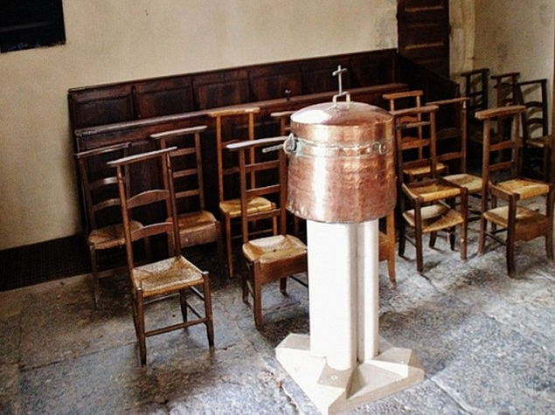
Eglise Saint Martin de couches
Les fonts baptismaux utilisé pour le baptême dans les Églises chrétiennes.

Slide 33
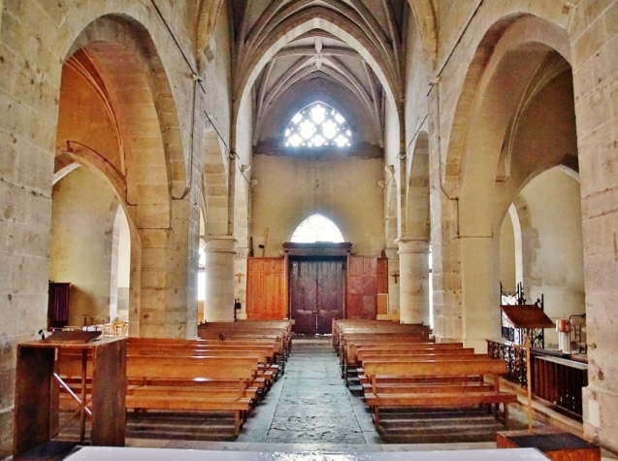

Slide 35
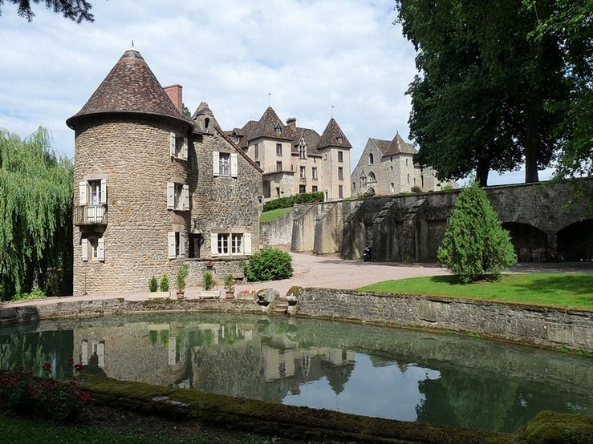
Le château de Couches, une richesse architecturale.
Décembre 2009 Patricia et Olivier Poelaert ont fait l’acquisition du château de Marguerite de Bourgogne à Couches

Slide 36
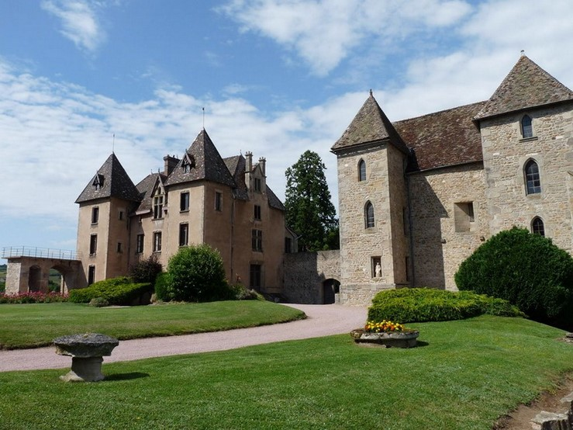

Grâce à Patricia et Olivier Poelaert, les travaux ont commencé dès 2010, 10 ans sans interruption ils ont entrepris la restauration des divers bâtiments
Blason de Couches

Slide 37
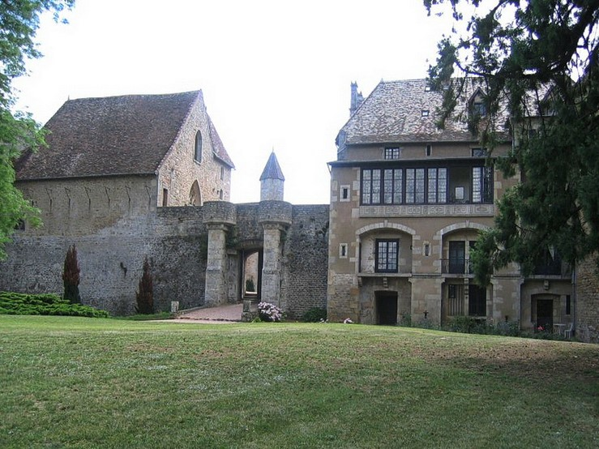
Edifié pour résister aux assauts, le château fort est le symbole de puissance et du pouvoir ,lieu administratif des seigneurs,

Slide 38
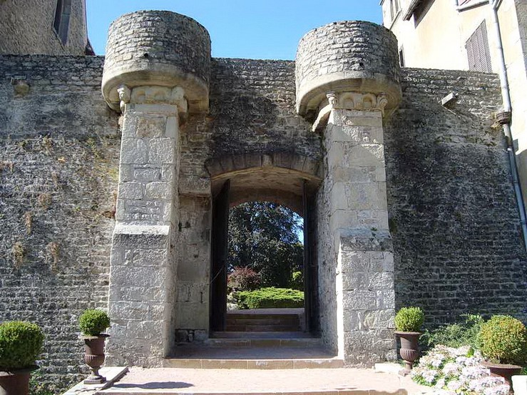
Porte fortifiée dans les remparts pour entrer au château

Slide 39
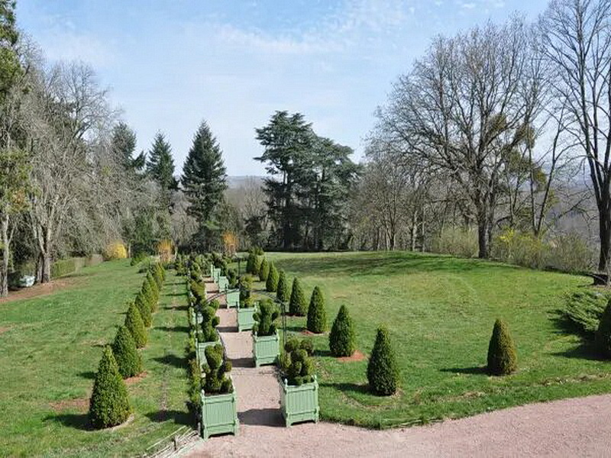
Le jardin topiaire du château

Slide 40
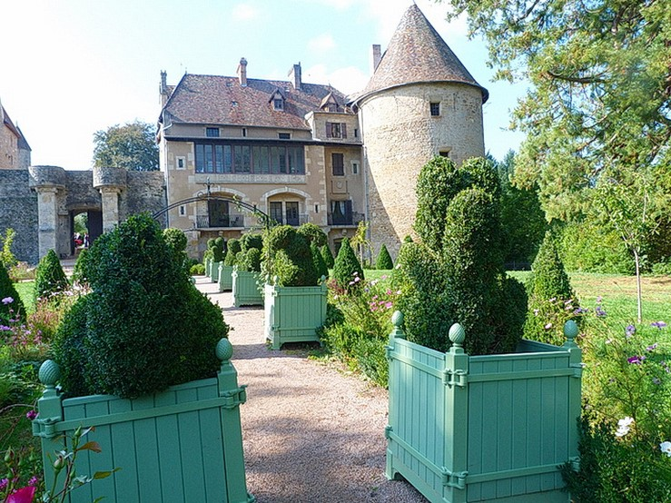
Le jardin topiaire du château

Slide 41
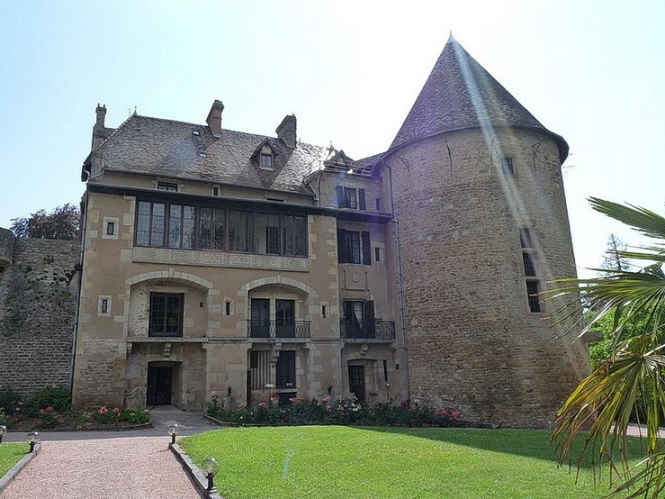
Le logis actuel du château, vu depuis les jardins...

Slide 42
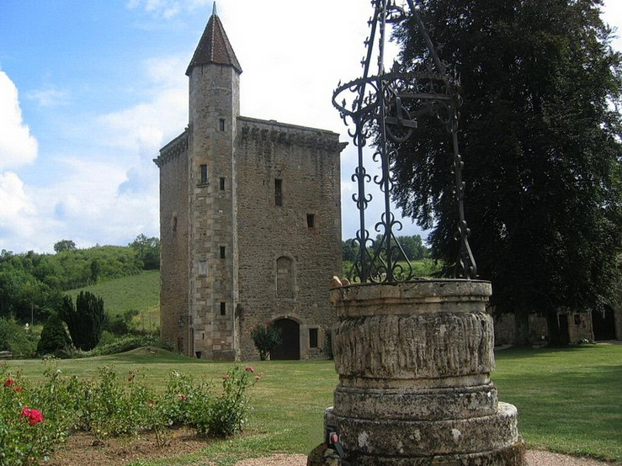
Le donjon carré ou Tour Maîtresse

Slide 43
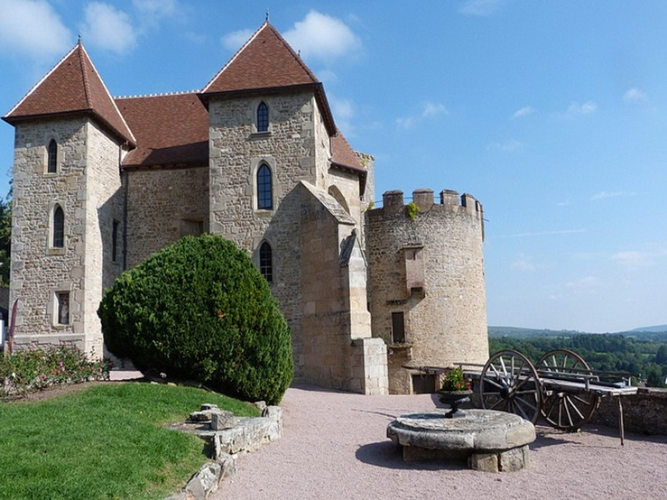
La Tour de Justice
Chaque tour possédait ses propres basses-fosses qui servaient tantôt de stockage de nourriture ou de cachot, avec 7 cachots, surveillés par des gardes.

Slide 44

Façade du château et son entrée

Slide 45


Slide 46


toutes les pièces sont parée d'un mobilier d'époque et de tapisseries d'Aubusson postérieures (XVIIe).

Slide 47


Slide 48


Slide 49


Slide 50

Belle cheminée dans chaque pièces

Slide 51


Slide 52


Slide 53


Slide 54


Slide 55


Slide 56



Slide 57

Nombreuses salles d'armes, avec des originaux et des reproductions d'épées d'époque.

Slide 58


Slide 59


Slide 60


Slide 61



Slide 62


Slide 63


Slide 64

Une visite guidée

Slide 65

Point de vue sur les vignes alentours qui nous rappelle que nous sommes en Bourgogne terre viticole par excellence !

Slide 66

statuette
la chapelle du XVe siècle, de style gothique flamboyant, date de 1460 dédiée à Saint Vincent, patron des vignerons.

Slide 67


Petites statuettes dans les mûres de la chapelle

Slide 68


le vitrail représente St Vincent, patron des vignerons.

Slide 69

.
Sur la gauche et la droite du chœur se trouvent deux oratoires à claires-voies, l’un pour le seigneur, l’autre pour sa dame.

Slide 70


Slide 71

le retable d’époque et la belle statue de la Vierge en bois.

Slide 72

Claude de Montagu, a l’origine de la construction de la chapelle gothique, consacrée en 1463 ,décède en 1470 à la bataille de Buxy contre les troupes du roi Louis XI.

Slide 73

Une petite chapelle

Slide 74


Entrée cave de dégustation

Slide 75


Slide 76


Slide 77

La fonction des souterrains , échappatoire en cas d’attaque en parcourant les 8 à 10 km de galeries qui font le tour du château,

Slide 78

C’est également un garde-manger très pratique puisqu’il garde les aliments au frais , des blocs de glace mélangés à de la paille pour maintenir la nourriture au frais l’été.

Slide 79

Au XVe siècle, les souterrains ont été agrandis pour accueillir l’activité viticole du château, avec un pressoir et des espaces de stockage pour les tonneaux de vin.

Slide 80

Avant de quitter les souterrains une petite
visite à le boutique du château

Slide 81

Le restaurant du château
Pour un moment gourmand, prolongez la visite par un déjeuner ou dîner bistronomique dans les anciennes écuries du château du mercredi soir au dimanche midi.

Slide 82

Petite halte pour se détendre en terrasse au restau
Et faire une dégustation

Slide 83

Dégustation clos du château Marguerite

Slide 84

Un petit manoir trône dans le parc, au bord d'une pièce d'eau.

Slide 85

Les Logis du château

Slide 86


Slide 87

Le château de Marguerite de Bourgogne et ses remparts

Slide 88

Château de Couches - Marguerite de Bourgogne
Découvrez ce trésor du patrimoine médiéval bourguignon bâti à partir du XIe siècle, et son héritage viticole et gastronomique.
Création PapyRi : Février 2024

